Slide 1

信号 ∙ 一个承载了某些信息的时变的电压（或其他量）

Slide 2
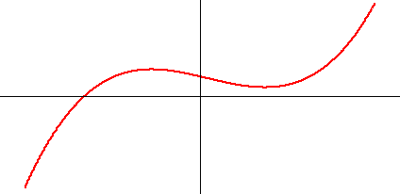
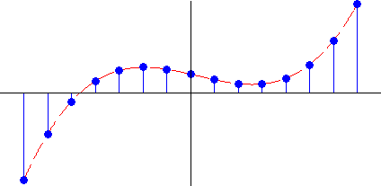




信号的图形表示
连续时间信号：$x(t)$
$$x(t)$$
0
$$t$$
离散时间信号：$x[n]$
$$x[n]$$
-7 -6 -5
-4 -3 -2 -1
0 1 2 3 4 5 6 7
$$n$$
Notes:
连续时间变量
离散时间信号可以表示原本就是离散的物理量，比如每年的人口数量、每天的证券指数
也可以表示对连续信号的依次采样，比如计算机内部对音频的处理，用离散的时间序列来表示连续语音信号在离散时间点上的抽样，比如音频处理软件audition，你用它录音的时候就会让你设置采样率。再比如电脑上看到的照片，我们都知道是一个一个的像素点，那么每个像素点的亮度或者颜色就对应原始图像上的相应位置处的抽样值。
变量n一定是整数，不管原始数据是什么，因为我们用n表示的是第几个抽样值，不存在第二分之一个值，或者第四分之三个值。

Slide 3


C-T 和 D-T 信号通常会出现在哪里 ?
现代的电系统看上去通常是这样的…
Analog
electrics
ADC
传感器
物理
C-T信号
C-T 信号
C-T
系统
C-T 信号
混合
系统
D-T
信号
DSP
Analog
electrics
DAC
D-T
系统
发射器
Notes:
引申，与数字信号处理、通信、控制的关系
通信系统：发射之后在信道中传输
导弹制导：处理后用于控制火箭姿态

Slide 4
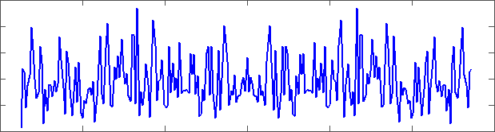
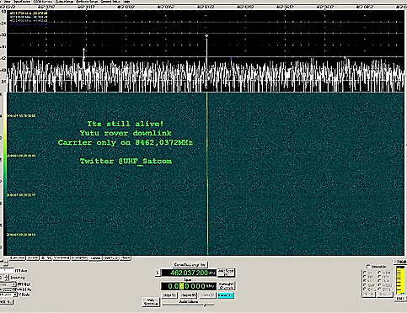
捕捉和判断“玉兔号”无线电信号的特征
接收信号的时域波形：
杂乱无章，无特征
接收信号的频域波形(频谱仪)：
8.462 GHz处有明显 的频率分量
玉兔号下行信号中心频率约为 8.462 GHz
清晰的信号特征
说明玉兔号正在
向地球发射信号
Notes:
借助傅里叶分析的方法，求出时域波形的频谱。你会清晰地发现在收到的信号在8.462 GHz处有明显的频率分量，而玉兔号向地球发射的电信号中心频率约为 8.462 GHz，这很大程度上说明了玉兔号正在向地球发射无线电信号！玉兔的确活过来了！

Slide 5
傅里叶的两个主要观点
(1) 周期信号可表示为呈谐波关系余弦信号的加权和
(2) 非周期信号可表示为连续频率余弦信号的加权积分

Slide 6
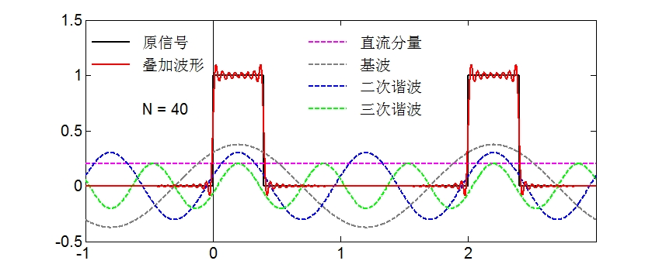

Slide 7
连续时间周期信号的傅里叶级数表示
周期信号$x(t)$： 周期$=T_{1}$，角频率$ω_{1}=2π/T_{1}$
三角函数形式的傅里叶级数：
$x\left(t\right)=a_{0}+\sum_{n=1}^{∞}{\left[a_{n}\cos\left(nω_{1}t\right)+b_{n}\sin\left(nω_{1}t\right)\right]}$
Notes:
假设x(t)周期为$T_{1}$，对应的角频率$ω_{1}=2π/T_{1}$，那么它的三角函数形式的傅里叶级数可以用公式(1)来表示。数学上来看，就是用一个常数，加上无穷多个频率为$nω_{1}$振幅为 $c_{n}$、相位为 $φ_{n}$ 的余弦信号叠加而成。结合物理含义，我们给这些分量起个特定的名字：其中常数项 $c_{0}$ 对应直流分量；频率等于原信号频率$ω_{1}$的余弦分量成为基波分量，其他频率是n倍$ω_{1}$的余弦分量称为n次谐波。

Slide 8
连续时间周期信号的傅里叶级数表示
周期信号$x(t)$： 周期$=T_{1}$，角频率$ω_{1}=2π/T_{1}$
三角函数形式的傅里叶级数：
$x\left(t\right)=a_{0}+\sum_{n=1}^{∞}{\left[a_{n}\cos\left(nω_{1}t\right)+b_{n}\sin\left(nω_{1}t\right)\right]}$
三角函数空间周期信号的正交分解
Notes:
假设x(t)周期为$T_{1}$，对应的角频率$ω_{1}=2π/T_{1}$，那么它的三角函数形式的傅里叶级数可以用公式(1)来表示。数学上来看，就是用一个常数，加上无穷多个频率为$nω_{1}$振幅为 $c_{n}$、相位为 $φ_{n}$ 的余弦信号叠加而成。结合物理含义，我们给这些分量起个特定的名字：其中常数项 $c_{0}$ 对应直流分量；频率等于原信号频率$ω_{1}$的余弦分量成为基波分量，其他频率是n倍$ω_{1}$的余弦分量称为n次谐波。

Slide 9
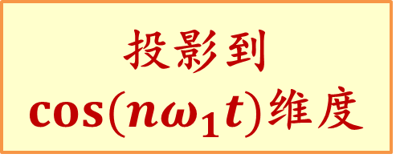
三角函数空间周期信号的正交分解
完备正交函数基：$\left\{cos\left(nω_{1}t\right),sin\left(nω_{1}t\right)\right\}, n=0,1,…$
周期信号的正交分解：傅里叶级数
$x\left(t\right)=a_{0}+\sum_{n=1}^{∞}{\left[a_{n}\cos\left(nω_{1}t\right)+b_{n}\sin\left(nω_{1}t\right)\right]}$
投影到
$cos(nω_{1}t)$维度

Slide 10
阐述分解方法和物理含义
围绕信号分解，阐述分解方法和物理含义：
数学形式：傅里叶级数
物理含义：频谱（用另外的坐标系刻画信号特征）
连续时间周期信号的傅里叶级数表示
连续时间周期信号的频谱
数学形式
信号特征

Slide 11
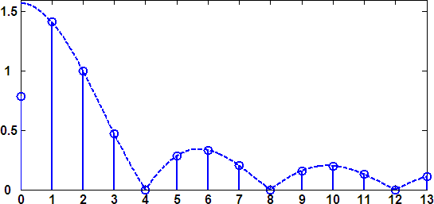
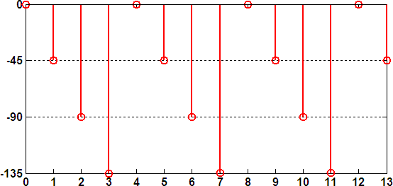
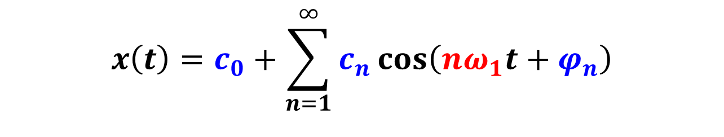

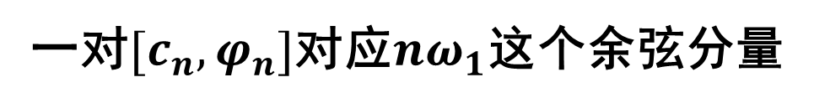



傅里叶级数物理含义：谐波频率分量叠加
$$x\left(t\right)=c_{0}+\sum_{n=1}^{∞}{c_{n}\cos\left(nω_{1}t+φ_{n}\right)}$$
一对$[c_{n},φ_{n}]$对应$nω_{1}$这个余弦分量
$$c_{n}$$
$$φ_{n}$$
$$nω_{1}$$
$$nω_{1}$$
幅度频谱
相位频谱
Notes:
假设x(t)周期为$T_{1}$，对应的角频率$ω_{1}=2π/T_{1}$，那么它的三角函数形式的傅里叶级数可以用公式(1)来表示。数学上来看，就是用一个常数，加上无穷多个频率为$nω_{1}$振幅为 $c_{n}$、相位为 $φ_{n}$ 的余弦信号叠加而成。结合物理含义，我们给这些分量起个特定的名字：其中常数项 $c_{0}$ 对应直流分量；频率等于原信号频率$ω_{1}$的余弦分量成为基波分量，其他频率是n倍$ω_{1}$的余弦分量称为n次谐波。

Slide 12
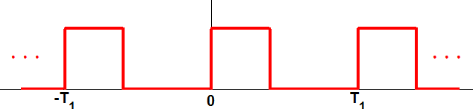
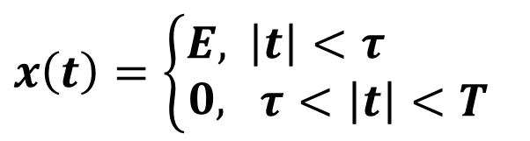


时域 vs. 频域中的周期信号表征方法对比
时域
频域
信号表征方法
不同时刻的幅度
信号表征方法
不同频率分量的幅度和相位
$$x\left(t\right)=\left\{\begin{matrix}E, \\ 0,\end{matrix} \begin{aligned}\left|t\right|<τ \\ τ<\left|t\right|<T\end{aligned}\right.$$
幅度频谱
$$c_{n} \sim nω_{1}$$
相位频谱
$$φ_{n} \sim nω_{1}$$
Notes:
小结一下：时域中，我们用不同时刻的幅度来表示信号；而频域中，通过幅度谱和相位谱，用不同频率分量的幅度和相位来表示信号。

Slide 13
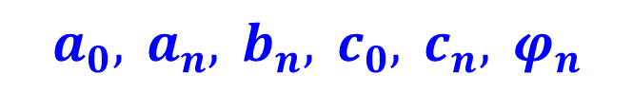
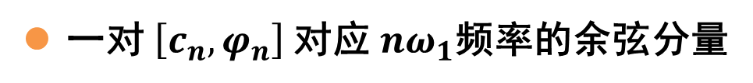
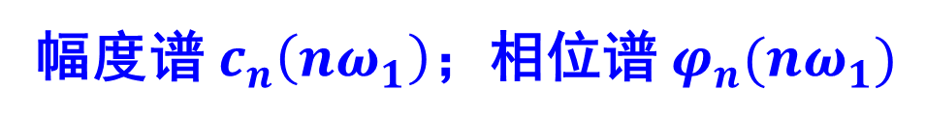
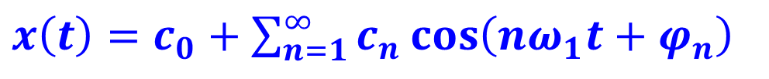

小结
$x\left(t\right)=c_{0}+\sum_{n=1}^{∞}{c_{n}\cos\left(nω_{1}t+φ_{n}\right)}$
傅里叶
级数
把周期信号分解成无穷多呈谐波关系的余弦分量
系数
计算
$$a_{0}, a_{n}, b_{n}, c_{0}, c_{n}, φ_{n}$$
基于$\left\{\cos\left(nω_{1}t\right),\sin\left(nω_{1}t\right)\right\}$的正交性
幅度谱$c_{n}\left(nω_{1}\right)$；相位谱$φ_{n}(nω_{1})$
频谱
一对$\left[c_{n},φ_{n}\right]$对应$nω_{1}$频率的余弦分量
Notes:
最后，对本讲内容做一个简要小结：三角函数形式的傅里叶级数是把周期信号分解成无穷多成谐波关系的余弦分量，确定了这些分量的频率、幅度和相位，信号也就确定了。以频率为横坐标，所有余弦分量幅度-频率曲线称为信号的幅度频谱，相位-频率曲线则成为相位频谱；两条曲线共同成为信号的频谱，表示频域中信号的波形。傅里叶级数中的系数或者说频谱曲线的计算，则可以根据$\left\{\cos\left(nω_{1}t\right),\sin\left(nω_{1}t\right)\right\}$的正交性求得。

Slide 14
信号 ∙ 带宽

Slide 15
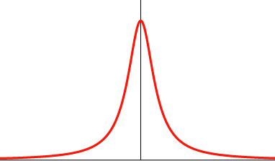
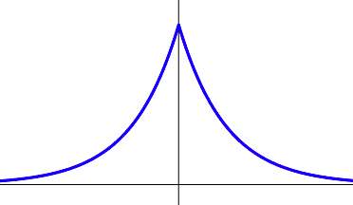
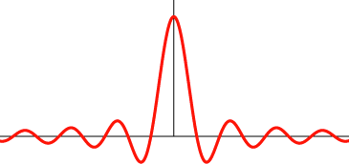
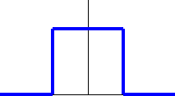




傅里叶有限级数下分量频率的影响
由频谱可以看出：信号的主要能量通常集中于低频分量。
$$t$$
$$ω$$
$$ω$$
$$t$$
工程应用中，没有必要传输信号的所有频率分量，只要保证将占据信号能量主要部分的频率分量有效传输即可。

Slide 16
信号的带宽
由频谱可以看出：信号的主要能量通常集中于低频分量。
$$t$$
$$ω$$
$$ω$$
$$t$$
工程应用中，没有必要传输信号的所有频率分量，只要保证将占据信号能量主要部分的频率分量有效传输即可。
为此，需要对信号定义“带宽 (bandwidth)”。

Slide 17
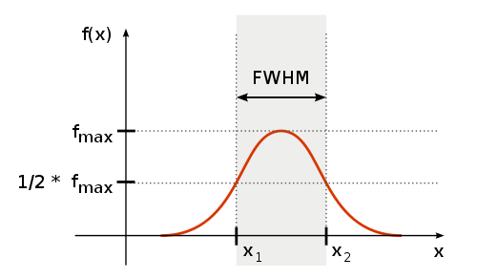


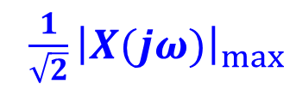



信号的带宽
(1) FWHM: Full Width at Half Maxim 半峰全宽/半高宽
功率(${ \left|X(jω)\right|}^{2}$)下降到峰值一半(-3 dB)时的频谱宽度。
也称为： -3 dB 带宽。
$$\left|X(jω)\right|$$
$${\left|X(jω)\right|}_{max}$$
$\frac{1}{\sqrt{2}}{\left|X(jω)\right|}_{max}$
$$ω_{1}$$
$$ω_{2}$$
$$ω$$
Notes:
最高半宽

Slide 18
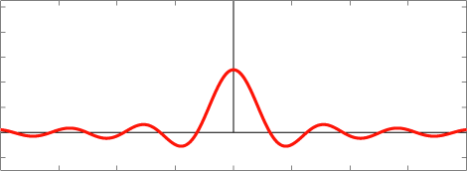

信号的带宽
(2) First Zero-crossing Bandwidth 第一过零点带宽
频谱第一个零点（主瓣）对应的频谱宽度。
$$B_{ω}$$
Further reading: http://www.ece.villanova.edu/~mobasser/ece4790_s99/bandwidth.pdf

